Slide 1
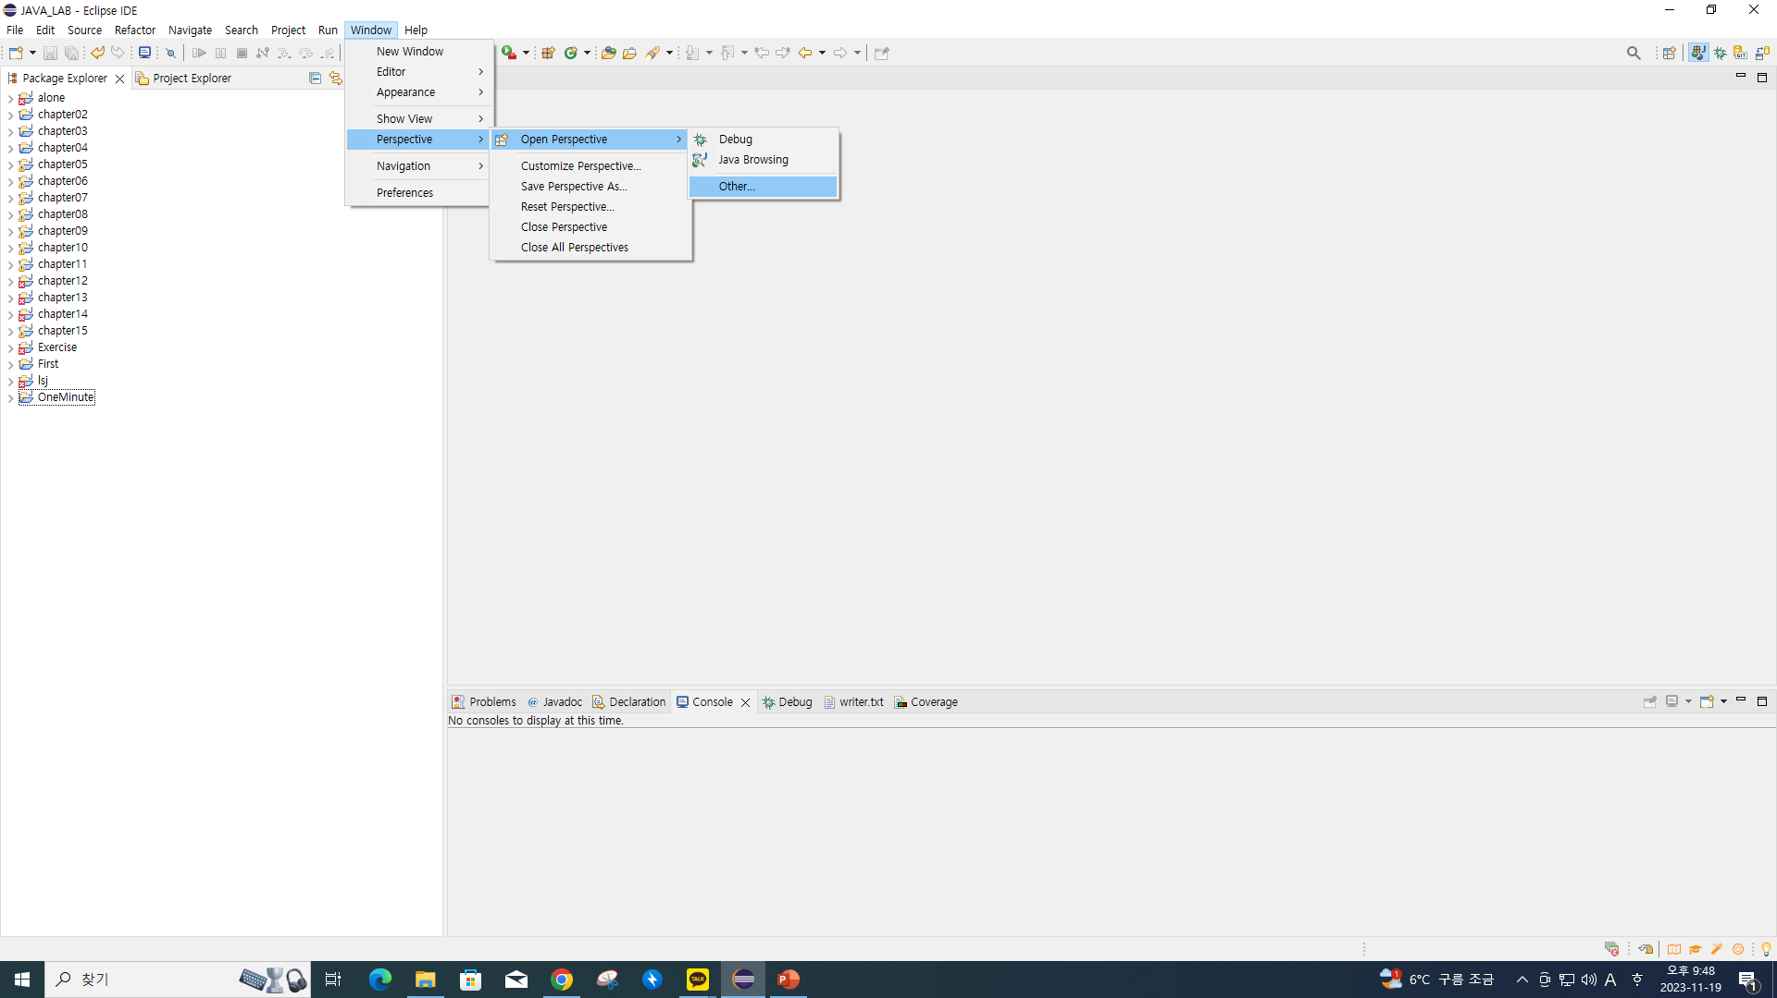
1. 깃허브 – 이클립스 연동

Slide 2
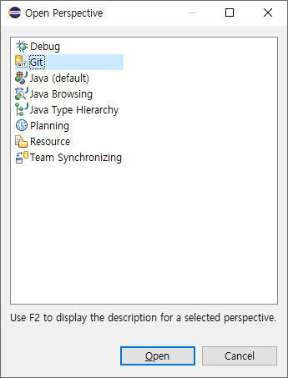
1. 깃허브 – 이클립스 연동

Slide 3
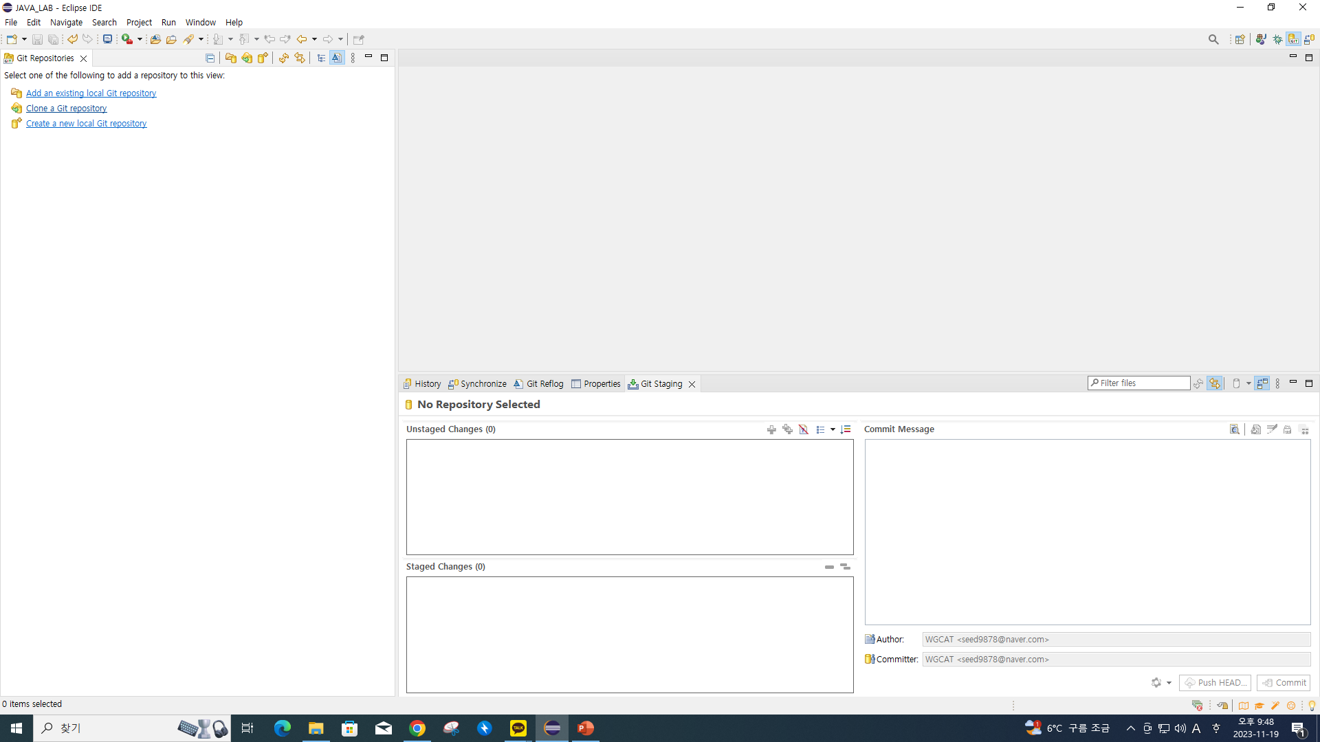
1. 깃허브 – 이클립스 연동

Slide 4
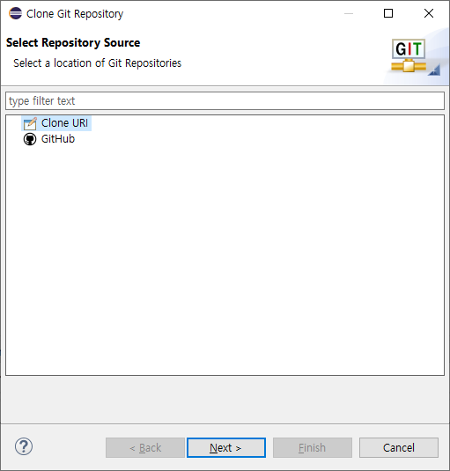
1. 깃허브 – 이클립스 연동

Slide 5
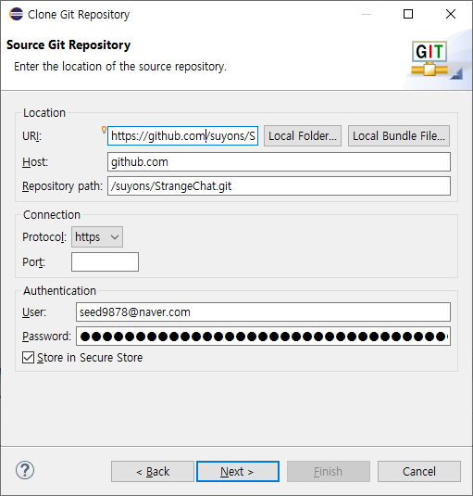
1. 깃허브 – 이클립스 연동
깃허브 메인 사용자의 주소
깃허브 참가하는 사용자주소
깃허브 메인 사용자의 토큰주소

Slide 6
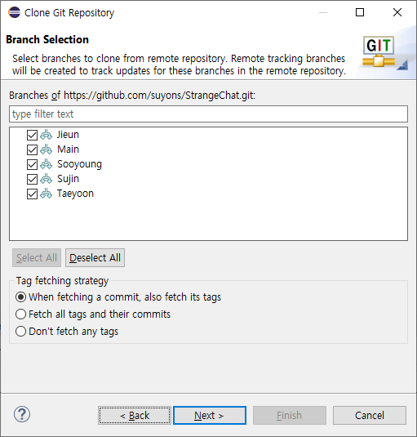
1. 깃허브 – 이클립스 연동

Slide 7
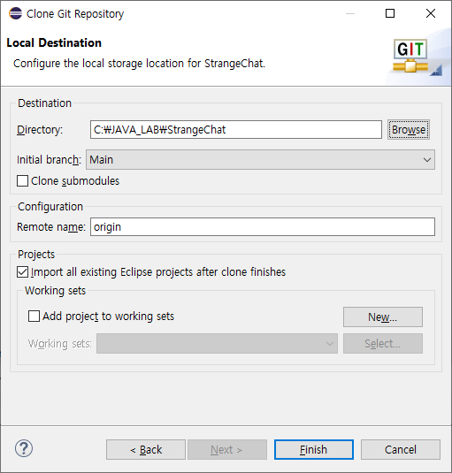
1. 깃허브 – 이클립스 연동
이클립스폴더로 변경

Slide 8
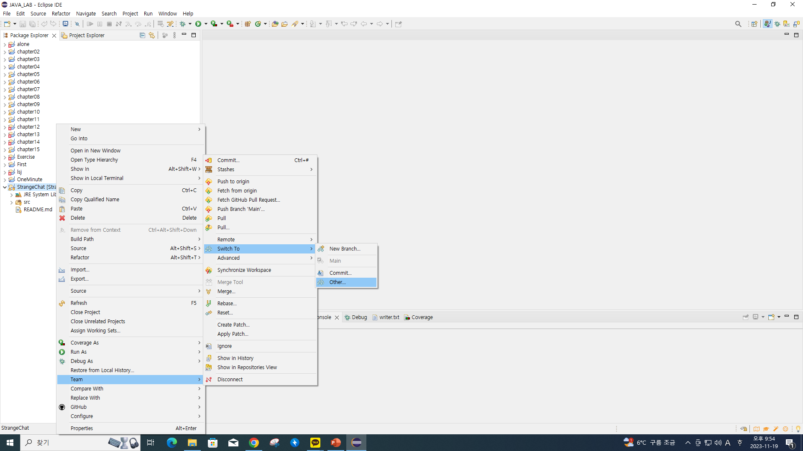
2. 연동된 프로젝트 브랜치 변경

Slide 9
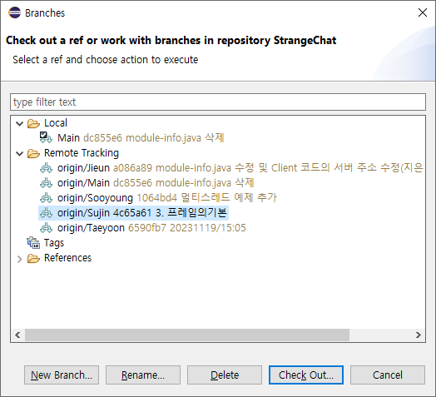
2. 연동된 프로젝트 브랜치 변경

Slide 10
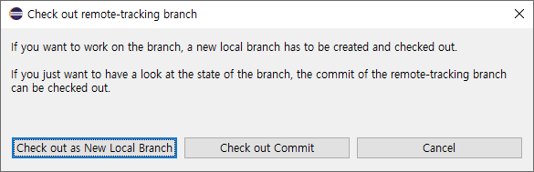
2. 연동된 프로젝트 브랜치 변경

Slide 11
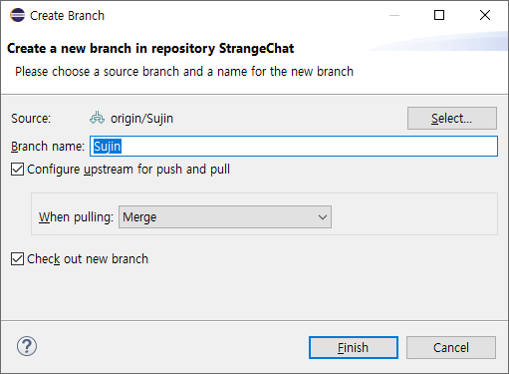
2. 연동된 프로젝트 브랜치 변경

Slide 12
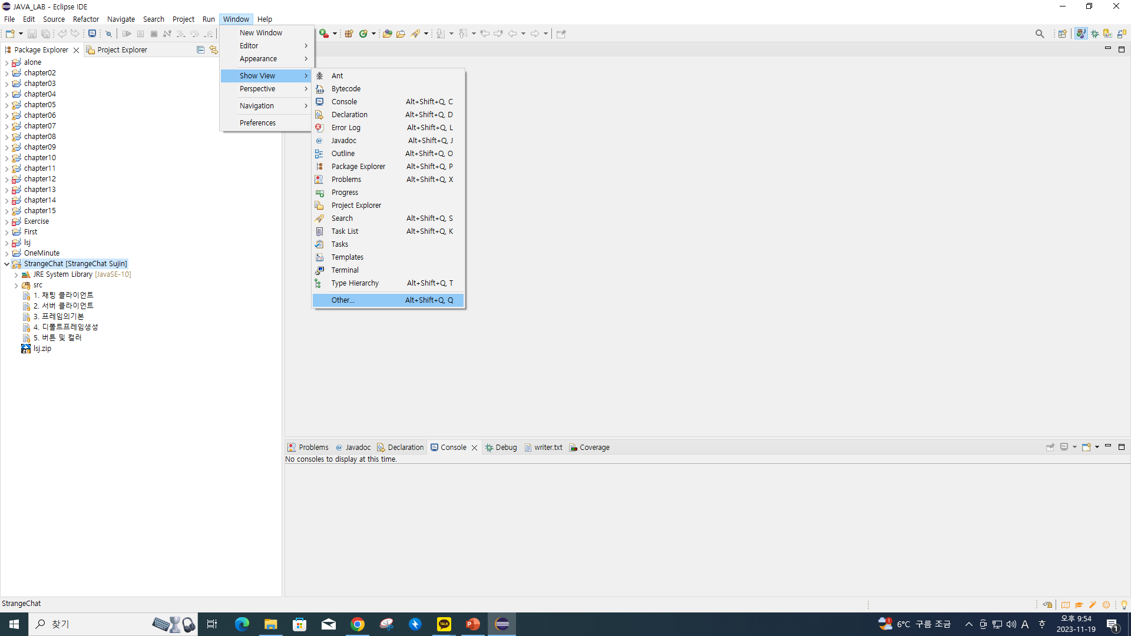
3. Git Staging 창 표시

Slide 13
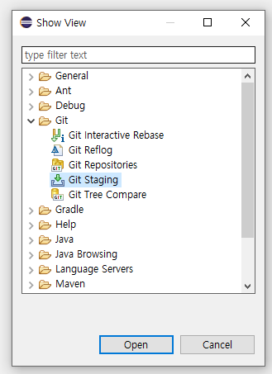
3. Git Staging 창 표시

Slide 14
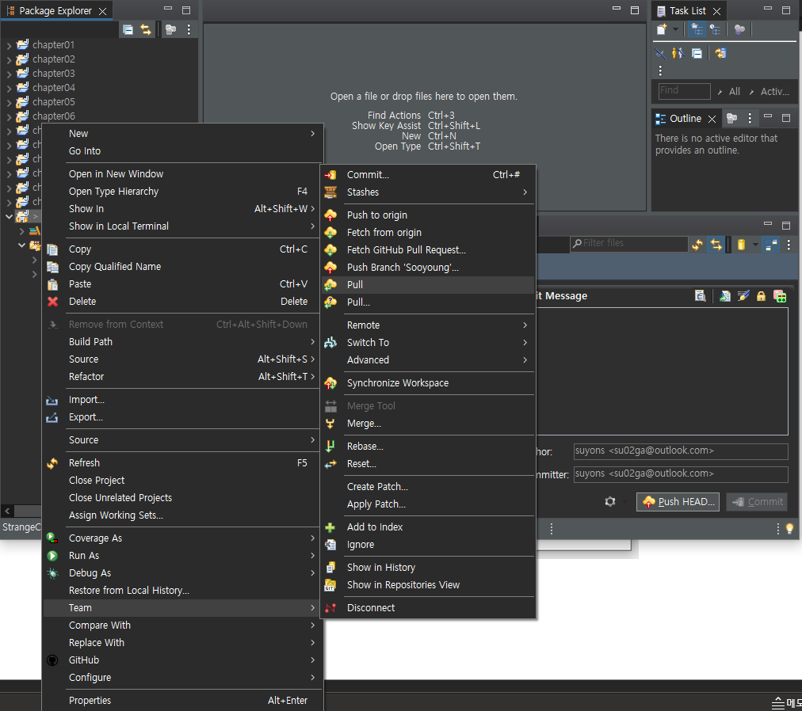
4. Pull – 파일 최신화가 안 될 때는?

